Slide 2

Para Memorizar
«Porque por la mucha tribulación y angustia del corazón les escribí con
muchas lágrimas; no para que sean contristados, sino para que supiesen cuánto los amo» (2 Cor. 2: 4).

Slide 3
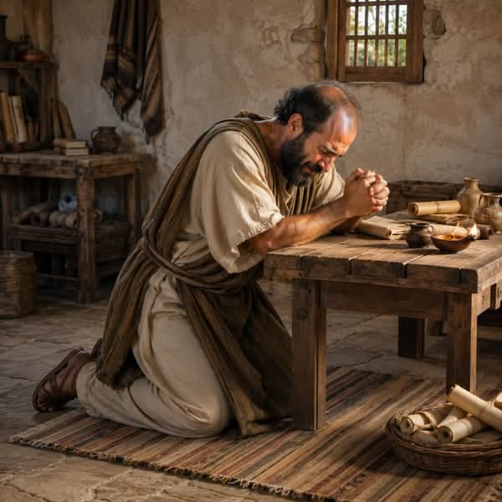
Enfoque del Estudio
Texto clave: 2 Corintios 2:4 Enfoque de Estudio: 2 Corintios 1: 3-14; 2: 17; 4: 2; 1 Corintios 16: 5-7; 2 Corintios 7: 5-13; 2: 5-17. En la lección de esta semana examinará cinco temas importantes en este capítulo: 1) El Consuelo de Dios en el Sufrimiento; 2) Confiar en Dios, No en Nosotros Mismo; 3) Integridad y Fidelidad en el Ministerio; 4) Integridad y Fidelidad en el Ministerio y 5) Integridad y Fidelidad en el Ministerio.
En una pequeña aldea, una mujer llamada Ana regentaba una panadería. Cada mañana, su hornear llenaba el aire con el aroma de productos recién horneados y especias cálidas. El olor se extendía por las calles, atrayendo a la gente. Algunos venían ansiosos por comprar, mientras que otros simplemente disfrutaban de los reconfortantes olores al pasar. Sin embargo, no todos lo apreciaban. Un vecino, el señor Grayson, encontraba el olor abrumador y se quejaba constantemente. «¡Este olor está en todas partes! ¡No puedo escapar de él!», refunfuñaba. Un día, durante una fuerte tormenta invernal, se fue la luz en la aldea. Muchos tenían frío y hambre, pero la panadería de Ana tenía un horno de leña. Ella abrió sus puertas, ofreciendo calor y comida a todos los que lo necesitaban. La gente seguía la fragancia familiar, sabiendo que los llevaba a un lugar de consuelo y alimento. Incluso el señor Grayson, que antes se quejaba, se encontró atraído. Mientras aceptaba una hogaza de pan caliente, se dio cuenta de que la misma fragancia que una vez despreció ahora lo sostenía
El cristianismo es más que creencias fundamentales o reflexión teológica. Involucra a personas, comunidades y un Dios que está con nosotros en nuestros momentos más oscuros o en las cumbres más elevadas del éxito. En la segunda epístola a los Corintios, podemos aprender mucho sobre la vida y el ministerio de Pablo a través de su interacción con la iglesia. Nos damos cuenta, una vez más, de que más que nuestras palabras, nuestras actitudes y relaciones comunican la fragancia de Cristo y atraen a un mundo que anhela esperanza.

Slide 4
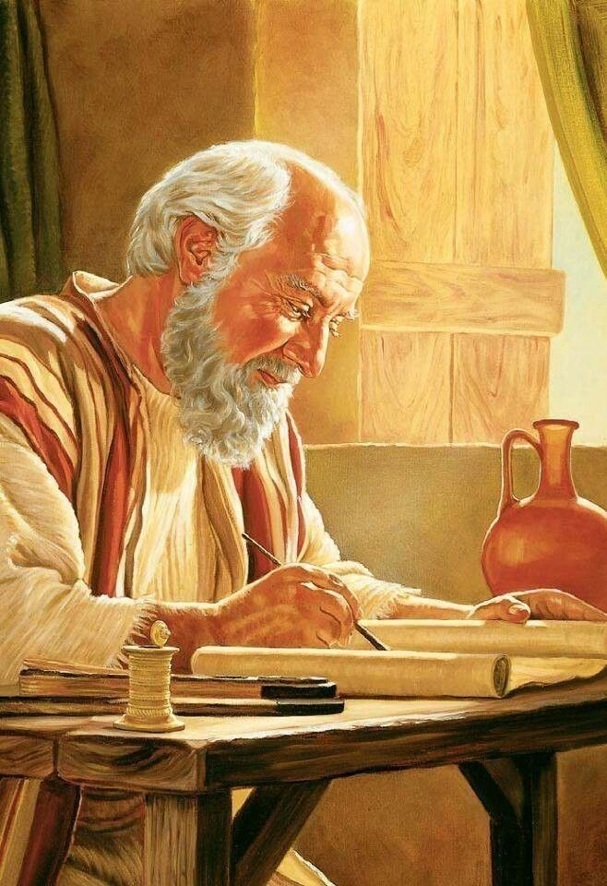
Sábado
Introducción a la Lección
P
ablo amaba a sus destinatarios con un amor profundo y de gran alcance. Él declara: «para que sepáis el amor que tengo tan abundantemente por vosotros» (2 Corintios 2:4). Sin embargo, muchos en Corinto pensaban lo contrario. Por eso escribe: «¿No os amo? ¡Dios lo sabe!» (2 Corintios 11:11). Lo que vemos en sus Cartas a los corintios es parte de la profunda «preocupación» que sentía por esta iglesia. Sin embargo, en medio de todo eso, su amor por ellos nunca decayó.
Como Jesús, Pablo estaba dispuesto a sufrir por el bien de la iglesia. Dijo: «Yo con mucho gusto gastaré lo mío, y aun yo mismo me gastaré por vuestras almas, aunque amándoos más abundantemente, sea amado menos» (2 Corintios 12:15). A continuación, veremos que solo el amor puede llevar a uno a realizar un servicio misionero que sea eficaz y capaz de enfrentar situaciones desafiantes.
«La ley de Dios es una ley de amor. Él nos rodeó de hermosura para enseñarnos que no estamos en la tierra únicamente para mirar por nosotros mismos, para cavar y construir, para trabajar e hilar, sino para hacer la vida esplendorosa, alegre y bella por el amor de Cristo. Así como las flores, hemos de alegrar otras vidas con el ministerio del amor. Padres, dejad a vuestros hijos que aprendan de las flores. Llevadlos al jardín, a la huerta, al campo, bajo los árboles frondosos, y enseñadles a leer en la naturaleza el mensaje del amor de Dios. Vinculad su recuerdo con el espectáculo de los pájaros, las flores y los árboles. Inducidlos a considerar en cada cosa agradable y hermosa una expresión del amor que Dios siente por ellos. Hacedles apreciar vuestra religión por su índole agradable. Rija vuestros labios la ley de la bondad.» (El discurso maestro de Jesucristo, pp. 82, 83)

Slide 5
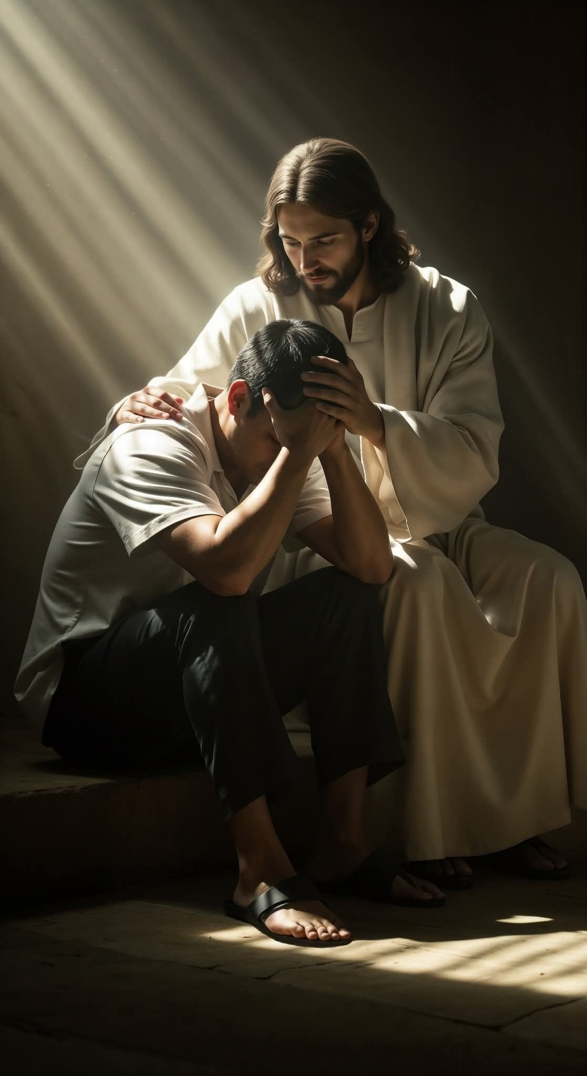
Domingo
Gratitud
«[Dios] nos consuela en todos nuestros sufrimientos, para que también nosotros podamos consolar a los que sufren, dándoles el mismo consuelo que él nos ha dados» (2ª de Corintios 1:4 DHHe)
Lee 2 Corintios 1: 3-7. ¿Cuál era la razón de la gratitud de Pablo?
R. La gratitud de Pablo se centra en el consuelo que Dios brinda a quienes sufren. También esa consolación debemos llevarla a otros como lo hizo Pablo.
La sección de acción de gracias en 2 Corintios es una de las más largas y, probablemente, la más emotiva de todas las cartas paulinas, con un enfoque en las experiencias personales. Pablo enfatiza que tenemos consuelo en Dios incluso en medio del sufrimiento. Pablo tiene tanto que decir a otros sobre la consolación porque él mismo fue el destinatario de la consolación de Dios (2 Corintios 1:4). A lo largo de las cartas de Pablo, vemos muchas razones para estar agradecidos. Debemos agradecer a Dios por la fidelidad y el amor de nuestros hermanos y hermanas (Romanos 1:8; cf. Colosenses 1:4; 1 Tesalonicenses 1:3; 2 Tesalonicenses 1:3; 2 Timoteo 1:3-5; Filemón 5), por la gracia de Dios (1 Corintios 1:4), por las bendiciones de Dios en Cristo (Efesios 1:3), por nuestros compañeros misioneros (Filipenses 1:5), etc.
«“Alabad a Jehová, porque es bueno; porque para siempre es su misericordia. Díganlo los redimidos de Jehová, los que ha redimido del poder del enemigo”. Salmos 107:1, 2 … “Dad gracias en todo; porque esta es la voluntad de Dios para con vosotros en Cristo Jesús”. 1 Tesalonicenses 5:18. Este mandato es una seguridad de que aun las cosas que parecen opuestas a nuestro bien redundarán en beneficio nuestro. Dios no nos mandaría que fuéramos agradecidos por lo que nos perjudicara» (El ministerio de curación, pp. 196, 197).
Reflexionemos: ¿Qué te ha resultado útil para lidiar con el sufrimiento que todos enfrentamos de una forma u otra?

Slide 6
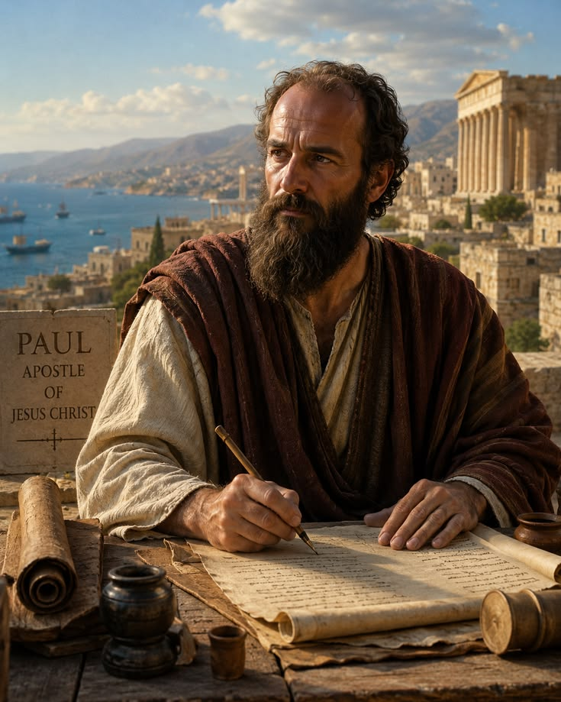
Lunes
Pureza y sinceridad
«Porque nuestra gloria es esta: el testimonio de nuestra conciencia, que con sencillez y sinceridad de Dios, no con sabiduría humana, sino con la gracia de Dios, nos hemos conducido en el mundo, y mucho más con vosotros.» (2 Corintios 1: 12)
Lee 2 Corintios 1: 12-14 a la luz de 2 Corintios 2: 17 y 4: 2. ¿Cómo revela la sinceridad de Pablo su amor por los corintios?
R. Pablo subraya que él y sus colegas se comportaron con la máxima integridad. Dos palabras describen la conducta de Pablo y sus compañeros: pureza y sinceridad (2 Cor. 1: 12).
El amor de Pablo por los corintios se demuestra por su disposición a sufrir por ellos y porque trabajó en su favor con sencillez y sinceridad (2 Corintios 1:12). En 2 Corintios 11:3, Pablo habla acerca de «la sencillez (haplotes) que hay en Cristo». No es sorprendente, entonces, que Pablo anime a los corintios a imitarlo, así como él también imitó a Cristo (1 Corintios 11:1). Pablo realizó su obra misionera con sencillez, tal como lo hizo Jesús. En otro lugar, Pablo exhorta a su audiencia a servir a otros «con sinceridad de corazón» (Efesios 6:5; Colosenses 3:22). La palabra «sinceridad» proviene del término griego eilikrineia. «En la literatura grecorromana implica ser 'puro' o 'sin mezcla', de la manera en que podríamos hablar de oro que no está aleado, vino que no ha sido mezclado con agua o aire que no ha sido contaminado con 3 vapores nocivos». El término «sinceridad» en 2 Corintios 1:12 se describe como piadosa, lo que también puede significar que Dios es la fuente de esta cualidad
«Nuestra conciencia debe ser purificada de obras muertas a fin de servir al Dios viviente. La santificación significa amor perfecto, obediencia perfecta, conformidad plena con la voluntad de Dios. Si nuestras vidas están en armonía con la vida de Dios, si nuestras vidas son semejantes a la vida de Cristo mediante la santificación de la mente, el alma y el cuerpo, nuestro ejemplo tendrá una influencia poderosa sobre el mundo. No somos perfectos, pero es nuestro privilegio separarnos de los enredos con el yo y el pecado, y avanzar hacia la perfección…» (Maranata: el Señor viene, 1º de abril, p. 102).
Reflexionemos: ¿Cuál ha sido tu propia experiencia al ver cuestionadas o desafiadas tus motivaciones o intenciones, por muy bienintencionadas y sinceras que fueran? ¿Qué te dice eso acerca de cuán cuidadoso debes ser al cuestionar las motivaciones de otros?

Slide 7
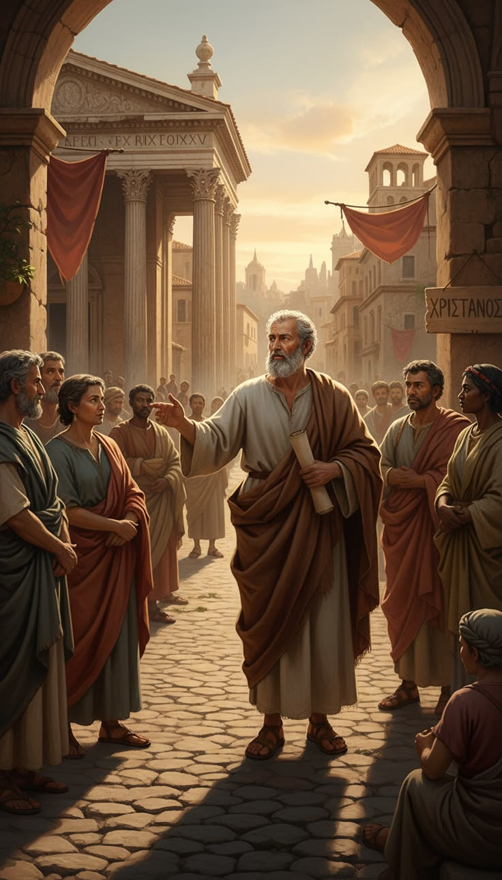
Martes
Cambio de planes por amor
«Mas yo invoco a Dios por testigo sobre mi alma, que por ser indulgente con vosotros no he pasado todavía a Corinto» (2ª de Corintios 1:23)
Lee 1 Corintios 16: 5-7. ¿Cuál era el plan original de Pablo?
R. Según 1 Corintios 16: 5-6, planeaba pasar por Macedonia en su camino de regreso a Corinto y, tal vez, quedarse allí durante el invierno. Desde Corinto, iría a Judea con la ofrenda recogida en Macedonia para los pobres de Jerusalén
Segunda Corintios 1:5-2:4 proporciona un informe del cambio de planes de viaje de Pablo. Al final de 1 Corintios, había expresado su intención de hacer una visita prolongada a la iglesia en Corinto, incluso esperando pasar el invierno con ellos (1 Corintios 16:5-7). Según ese plan anterior, Pablo tenía la intención de viajar a Corinto, pasar por Macedonia y dirigirse a Jerusalén después de su estancia en Corinto. Estos eran los planes de viaje originales en el momento en que escribió 1 Corintios. A lo largo de la carta, expresa su deseo de hacer esta visita para tratar algunos asuntos en persona (1 Corintios 4:18-21; 11:34). De hecho, en el momento en que escribió 1 Corintios, Pablo tenía la intención de ir a Corinto pronto, como declara en 1 Corintios 4:19: «Iré a vosotros pronto». Sin embargo, en el plan de Pablo, Timoteo debía ir primero (1 Corintios 4:17).
«Cuando se le presentó este cuadro, Pablo vio que sus peores temores se realizaban con creces. Pero no por eso dio rienda suelta al pensamiento de que su trabajo había sido un fracaso. Con “angustia del corazón” y “con muchas lágrimas”, pidió consejo a Dios. De buena gana hubiera visitado en seguida a Corinto, si este hubiera sido el proceder más sabio. Pero sabía que en la condición en que estaban entonces, los creyentes no serían beneficiados por sus labores, y por lo tanto envió a Tito a fin de que preparara el terreno para una visita suya ulterior. Entonces, dejando de lado todo sentimiento personal sobre el proceder de aquellos cuya conducta revelaba tan extraña perversidad, y conservando su alma apoyada en Dios, el apóstol escribió a la iglesia de Corinto una de las más ricas, más instructivas, más poderosas de todas sus cartas.» (Los hechos de los apóstoles, pp. 242-244).
Reflexionemos: «Porque razón Pablo escribió una carta a los Corintios en lugar de visitarlos?

Slide 8
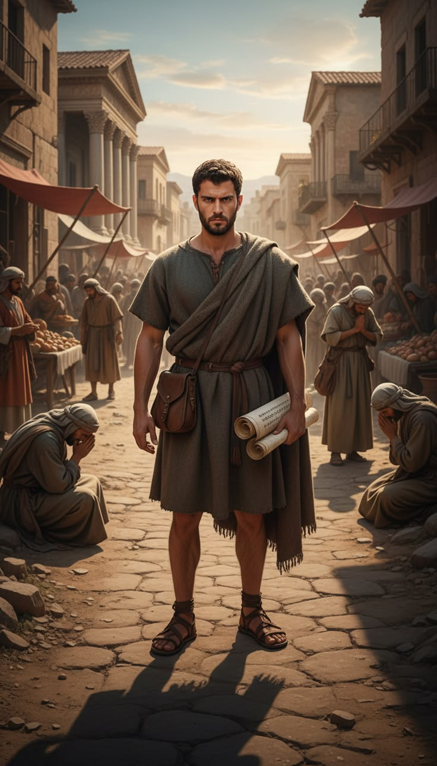
Miércoles
El perdón y la reafirmación del amor
«Y al que vosotros perdonáis, yo también; porque también yo lo que he perdonado, si algo he perdonado, por vosotros lo he hecho en presencia de Cristo» (2 Corintios 2:10).
Lee 2 Corintios 7: 5-13. ¿Cuál fue el resultado de lo que les escribió y la reacción de Pablo ante ese resultado?
R. El apóstol recibió de su ayudante la excelente noticia de que sus severas palabras habían dado resultados positivos, lo que llenó de alegría el corazón del apóstol.
Segunda Corintios 7 contiene la reacción de Pablo al informe de Tito de que los miembros de la iglesia en Corinto recibieron bien su carta «severa», haciendo que cambiaran su actitud hacia él. El uso que Pablo hace de palabras particulares nos ayuda a comprender sus sentimientos al enviar la carta y cómo cambiaron al recibir el buen informe de Tito. Pablo estaba preocupado por el dolor que la carta causaría a la iglesia, aunque estaba seguro de que era necesaria. Cuando Pablo envió la carta «severa», temía cómo responderían los corintios a ella (versículo 8). Aunque al principio estaba preocupado y temeroso, su temor se convirtió en consuelo (versículos 4, 6, 7, 13) y gozo sobremanera (versículos 4, 7, 9, 13, 16) al escuchar el informe de Tito de que la carta «severa» logró su propósito previsto.
«El Señor desea que los que le siguen ejerzan gran cuidado en su trato mutuo. Han de elevar, restaurar y sanar. Pero no debe haber en la iglesia negligencia de la debida disciplina. Los miembros han de considerarse como alumnos en una escuela, y aprender a formar un carácter digno de su alta vocación. En la iglesia de esta tierra, los hijos de Dios han de quedar preparados para la gran reunión de la iglesia del cielo. Los que vivan aquí en armonía con Cristo pueden esperar una vida inacabable en la familia de los redimidos» (Consejos para la iglesia, pp. 466, 467).
Reflexionemos: La iglesia de Corinto podía amar al ofensor (2 Cor. 2: 8) porque ella misma era objeto del amor de Dios a través del amor de Pablo. ¿Qué nos enseña esto acerca del amor?

Slide 9
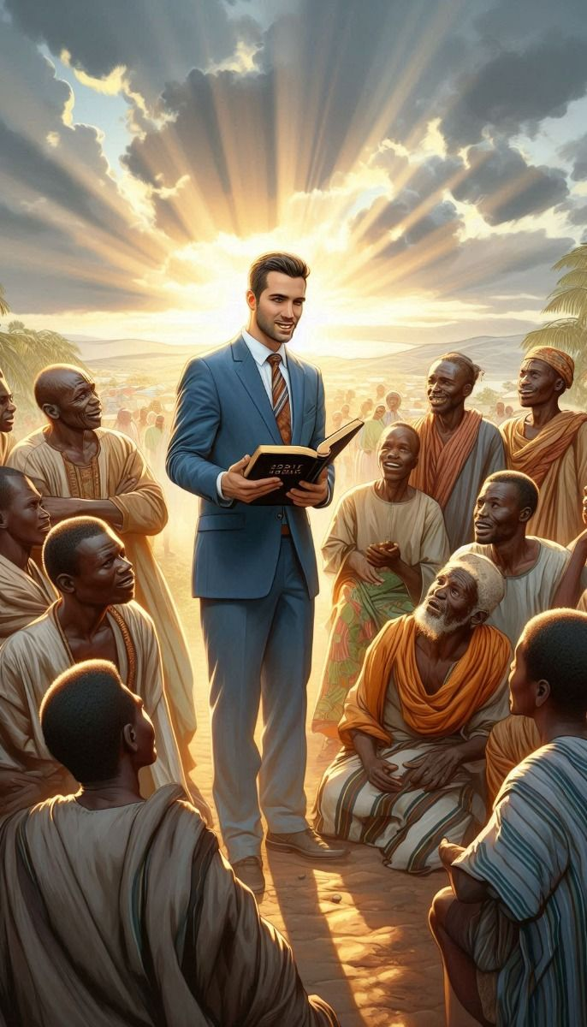
Jueves
Triunfo en Cristo
«Porque para Dios somos grato olor de Cristo en los que se salvan, y en los que se pierden» (2 Corintios 2:15).
Lee 2 Corintios 2: 12-13. ¿Adónde fue Pablo después de escribirles «la carta severa»? ¿Qué hizo allí?
R. Se fue a Troas, para hacer la obra de seguir predicando el evangelio de Cristo. Y fue exitosa la obra, el esperaba encontrarse con Tito, pera enterarse de cómo habían sido recibidas las palabras de consejo y reprensión enviadas a los hermanos corintios; pero se chasqueó.
Segunda Corintios 2:14 es, sin duda, una de las perlas en las cartas de Pablo: «Mas gracias a Dios, que nos lleva siempre en triunfo en Cristo Jesús». ¡Qué declaración tan notable! Expresa la confianza de que Dios siempre guía a Sus hijos en su obra para Él y les da la victoria por medio de Jesús. Es interesante que en 2 Corintios 2:12, 13, Pablo retoma el asunto introducido en 2 Corintios 2:4. Menciona su ansiedad por no encontrar a Tito en Troas, ya que estaba ansioso por recibir noticias sobre la iglesia en Corinto. Por lo tanto, su expresión de gratitud porque Dios lo lleva en triunfo en Cristo parece algo abrupta (versículo 14). La frase «en Cristo» en 2 Corintios 2:14 es muy importante para que entendamos este pasaje en particular y las cartas paulinas en general. Pablo nunca reivindica las victorias del evangelio como sus propias victorias. ¡Qué lección tan importante!
«Los que continuamente están recibiendo fuerza de Cristo, poseerán su espíritu. No serán descuidados ni en palabras ni en conducta. Descansará sobre su alma una permanente comprensión de lo que ha costado su salvación en el sacrificio del amado Hijo de Dios. Como una fresca y vívida representación, se presentarán ante su mente las escenas del Calvario, y se someterá su corazón y se enternecerá por esta maravillosa manifestación del amor de Cristo en ellos. Considerarán a otros como comprados por su sangre preciosa, y los que están unidos con Cristo les parecerán nobles y elevados y sagrados, debido a esa relación. La Muerte de Cristo en el Calvario debería impulsarnos a estimar a las almas tal como él los estimaba. Su amor ha magnificado el valor de cada hombre, mujer y niño (That I May Know Him, p. 132; parcialmente en A fin de conocerle, 6 de mayo, p. 132).» (That I May Know Him, p. 132; parcialmente en A fin de conocerle, 6 de mayo, p. 132).
Reflexionemos: ¿Qué te motiva en todo lo que haces, especialmente cuando lo haces en el nombre de Jesús?

Slide 10
PARA ESTUDIAR Y MEDITAR
En lección de esta semana examinamos cinco temas importantes en este capítulo: 1) El Consuelo de Dios en el Sufrimiento; 2) Confiar en Dios, No en Nosotros Mismo; 3) Integridad y Fidelidad en el Ministerio; 4) Integridad y Fidelidad en el Ministerio y 5) Integridad y Fidelidad en el Ministerio.
El profundo afecto de Pablo por los corintios era evidente en su disposición a soportar dificultades por ellos y en la forma genuina y transparente en que les servía. Su amor por la iglesia en Corinto se manifestó incluso en el hecho de que cambió sus planes de viaje. Inicialmente, tenía la intención de visitar Corinto poco después de enviar a Timoteo, pero un mal informe de Timoteo le hizo cambiar sus planes. En lugar de otra visita dolorosa, Pablo envió una carta sincera y llorosa expresando un amor profundo. Entregada por Tito, esta «carta severa» llevó a los corintios al arrepentimiento. Pablo perdona a la iglesia por cómo lo estaban tratando y por malinterpretar sus intenciones. Esto se convierte en un patrón a seguir por la iglesia al tratar un caso de pecado. La disciplina de la iglesia debe aplicarse con amor, oración y disposición a perdonar al ofensor, buscando la restauración.
A pesar del final feliz de la situación, Pablo está seguro de que sus victorias no son el resultado de sus esfuerzos. Enfatiza que todos los triunfos provienen de Dios, no de los esfuerzos humanos. ¡Esto se aplica a todo en la vida!

